Slide 1
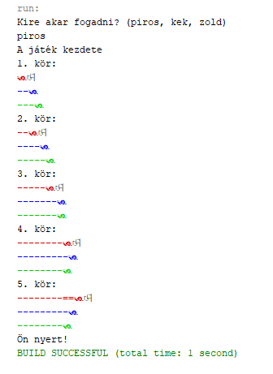
Csigaverseny
Sajtos Timudzsin
Kovács Tímea
Fabu András
Ilyés Borbála

Slide 2
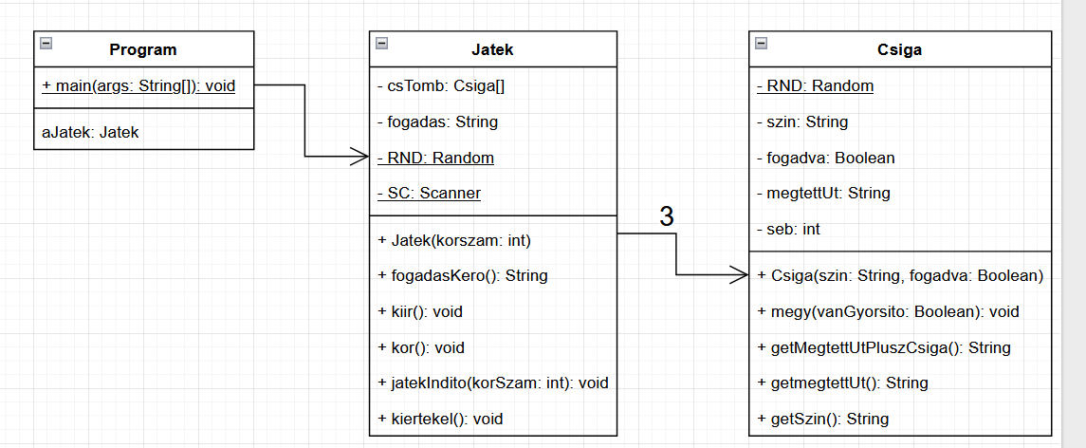
UML ábra

Slide 3
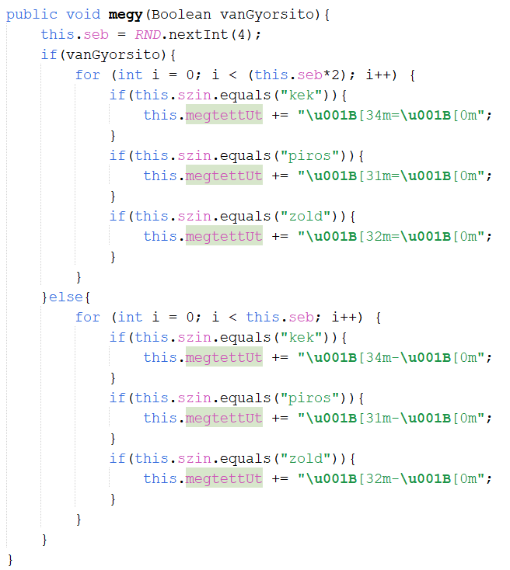
megy
-generálunk egy random számot 0 és 3 között
-a metódus paraméterétől függően, ha nincs gyorsító, annyi db „-” karaktert fűzünk a csiga adattagjához
-különben ha van gyorsító akkor kétszer ennyi „=„ karaktert fűzűnk a csiga adattagjához
-mindezt megfelelő színben

Slide 4
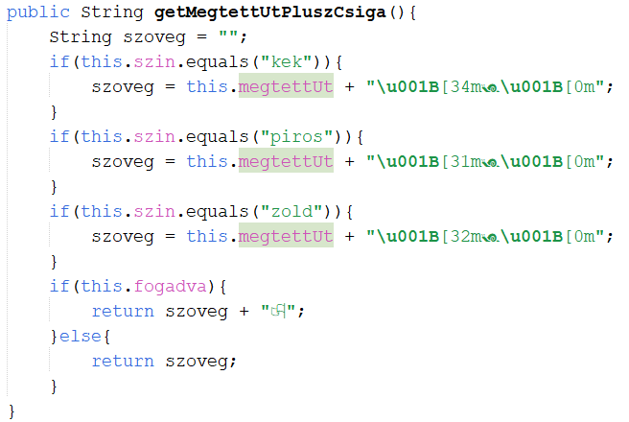
getMegtettUtPluszCsiga
- A csiga megtettUt adattagját visszaadja megfelelő színnel, és egy csigát meg egy zászlót rak attól függően hogy ara fogadtunk-e

Slide 5
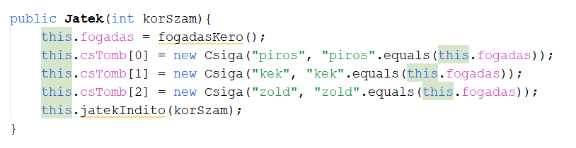
Jatek konstruktor
- Bekérünk egy fogadást, annak megfelelően lista tagként példányosunk 3 csigát, és meghívjuk a jatekIndito() metódus a paraméterrel

Slide 6
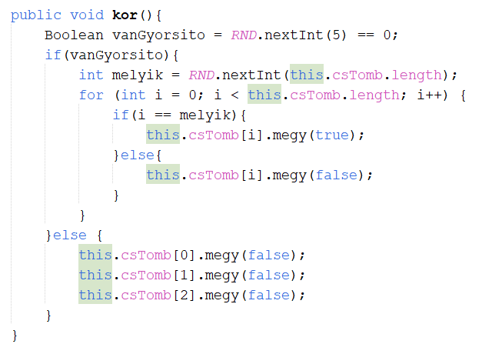
kor
Random generálással eldöntjük, hogy lesz-e gyorsító, és hogy melyiknek jut, majd a csiga tömb összes csigáját léptetjük

Slide 7
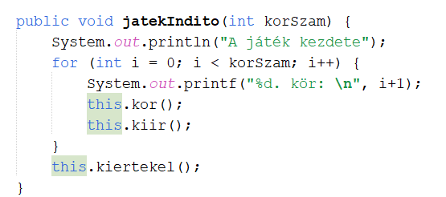
jatekIndito
-kiírja a játék kezdetét
-a kor() és a kiir() metódusokat meghívja körszámszor
-a végén kiértékel

Slide 8
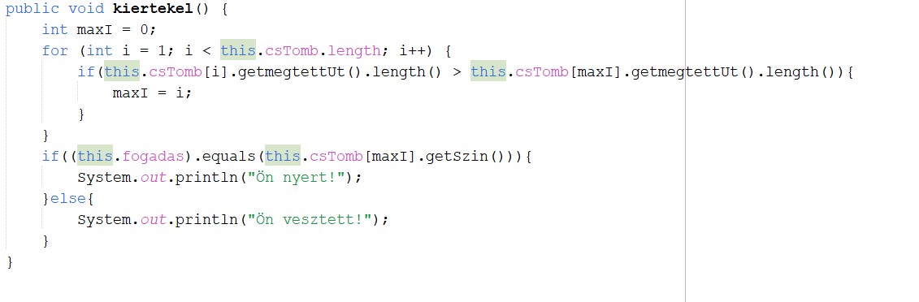
kiértekkel
-megnézi, hogy melyik csiga megtett útja a leghosszabb
-megnézi , hogy erre fogadtunk-e
- Kiírja az eredményt

